Slide 1
Toán
Bài 57- TIẾT 1
MI-LI-MÉT VUÔNG

Slide 2
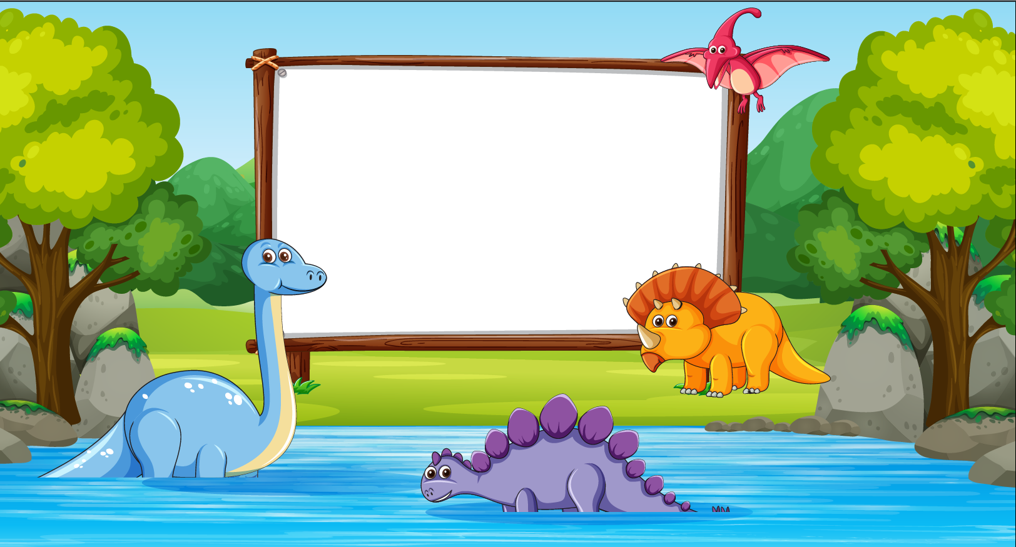

Slide 3
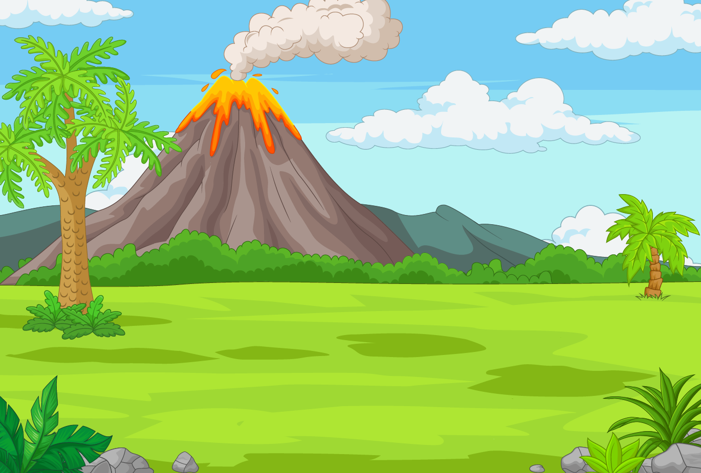
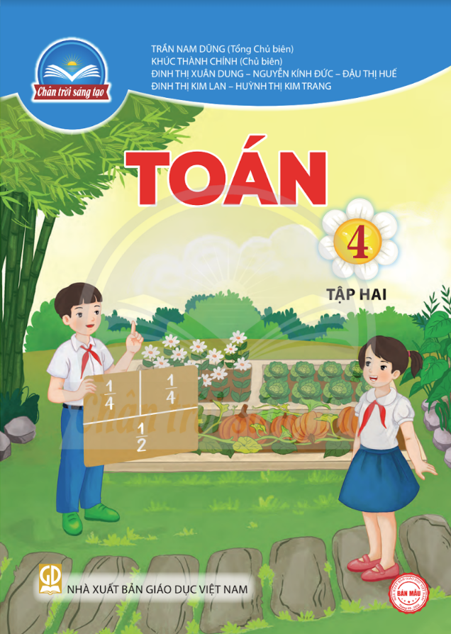
Để đo diện tích quyển sách, ta dùng đơn vị đo xăng-ti-mét vuông
Notes:
GV CLICK CHUỘT VÀO KHUNG ĐÁP ÁN → XUẤT HIỆN KẾT QUẢ ĐÚNG/SAI

Slide 4
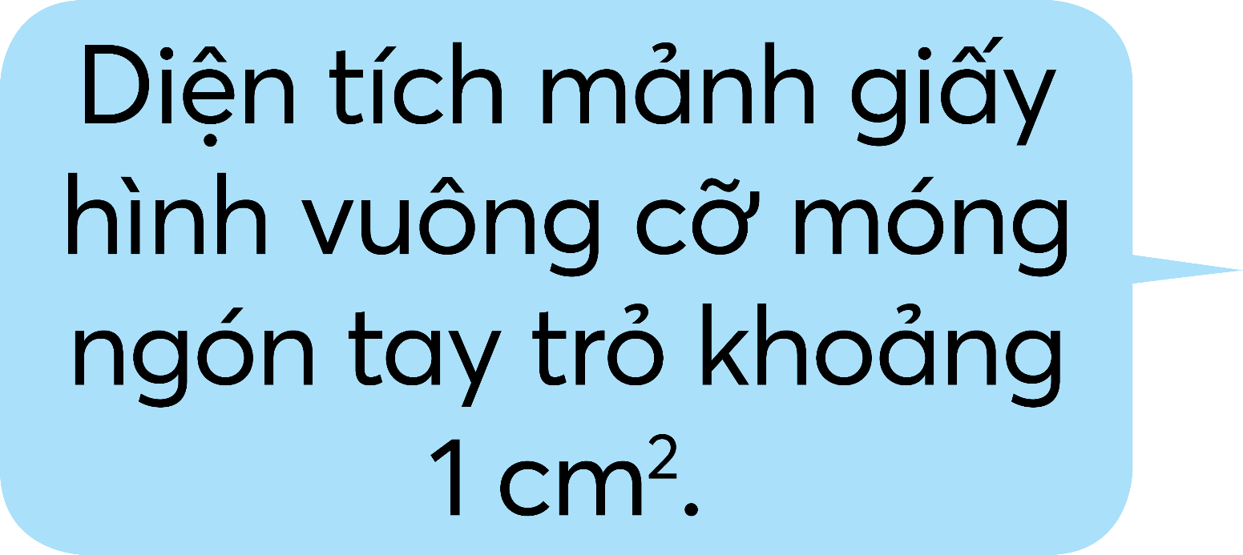
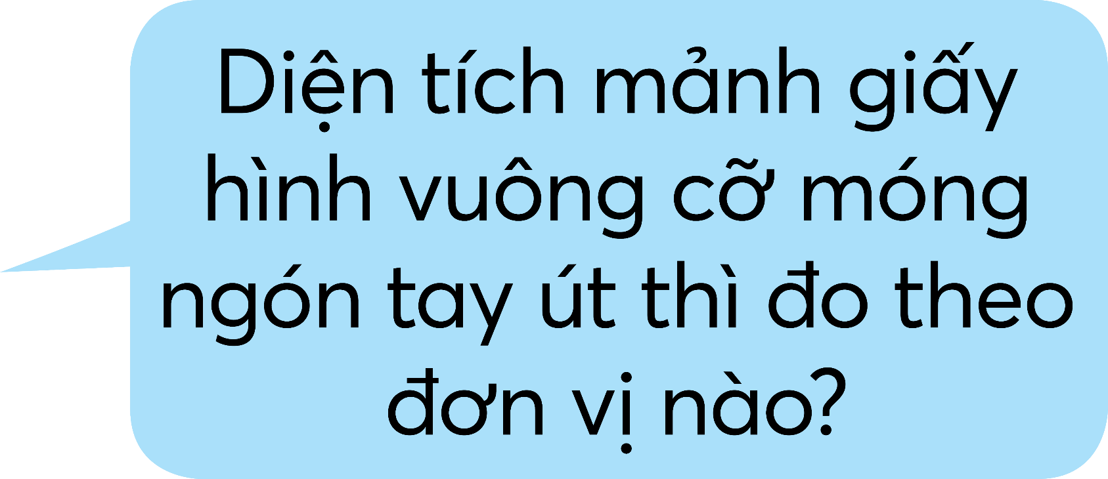
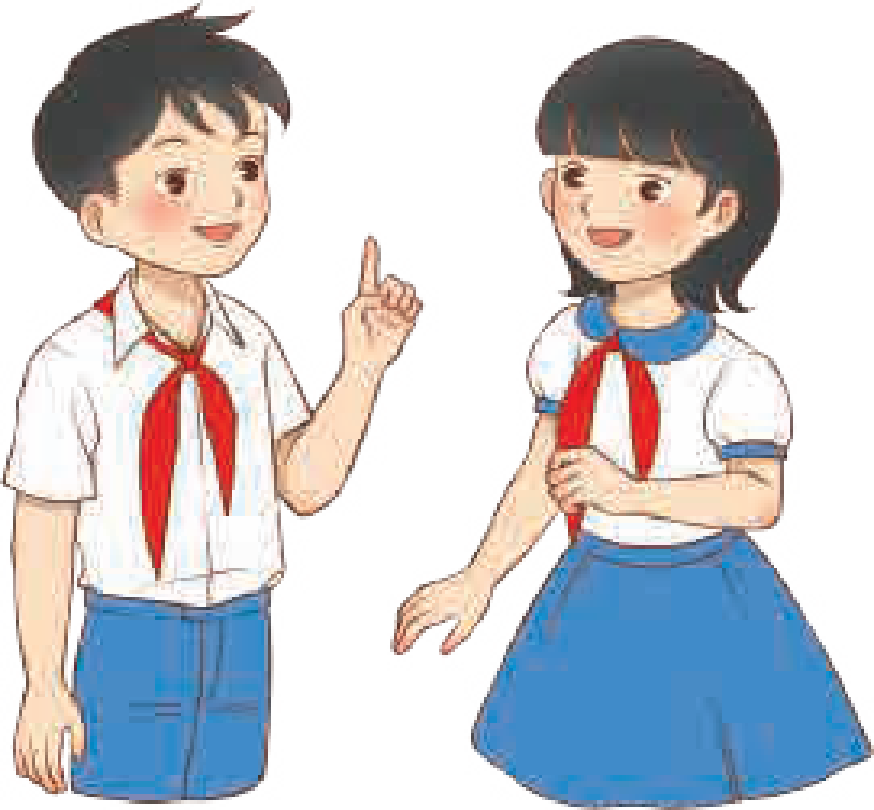
Notes:
GV CLICK CHUỘT VÀO KHUNG ĐÁP ÁN → XUẤT HIỆN KẾT QUẢ ĐÚNG/SAI

Slide 5
Để đo diện tích hình chữ nhật, hoặc hình vuông nhỏ như này, ta dùng đơn vị đo nào?
Notes:
GV CLICK CHUỘT VÀO KHUNG ĐÁP ÁN → XUẤT HIỆN KẾT QUẢ ĐÚNG/SAI

Slide 6
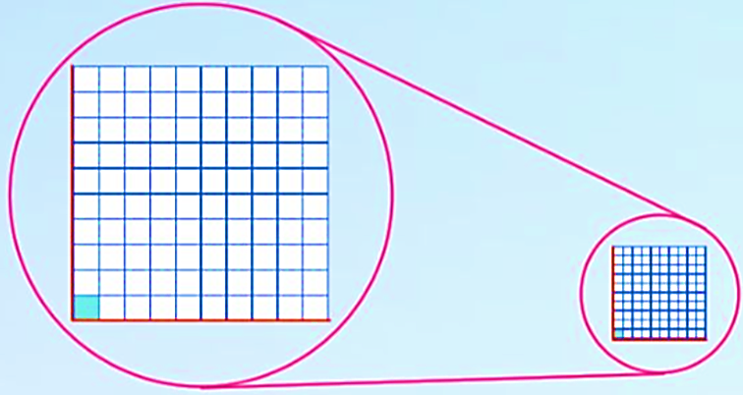
Để đo diện tích rất nhỏ, thì ta phải dùng một đơn vị diện tích khác, thích hợp hơn đó là mi-li-mét vuông
Notes:
GV CLICK CHUỘT VÀO KHUNG ĐÁP ÁN → XUẤT HIỆN KẾT QUẢ ĐÚNG/SAI

Slide 8
Hình vuông bé xíu, màu vàng có cạnh dài bao nhiêu?
1 mi-li-mét
Diện tích hình vuông này là một mi-li-mét vuông.
Mi-li-mét vuông là đơn vị đo đại lượng nào?
Notes:
GV CLICK CHUỘT VÀO KHUNG ĐÁP ÁN → XUẤT HIỆN KẾT QUẢ ĐÚNG/SAI

Slide 9
Mi-li-mét vuông là đơn vị đo diện tích
Mi-li-mét vuông viết tắt là mm²
1 mm² là diện tích của hình vuông có cạnh dài 1 mm.
Notes:
GV CLICK CHUỘT VÀO KHUNG ĐÁP ÁN → XUẤT HIỆN KẾT QUẢ ĐÚNG/SAI

Slide 10
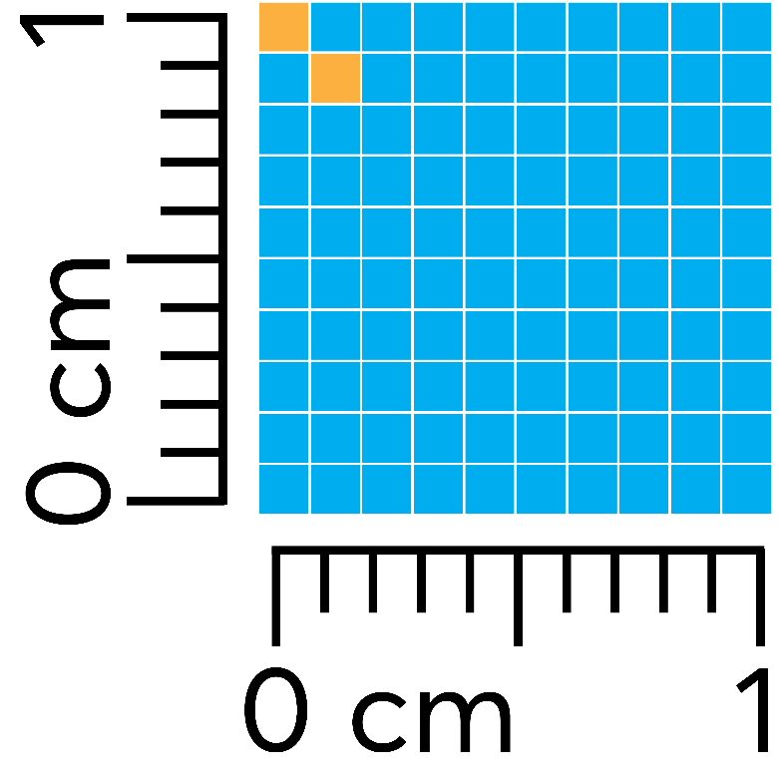
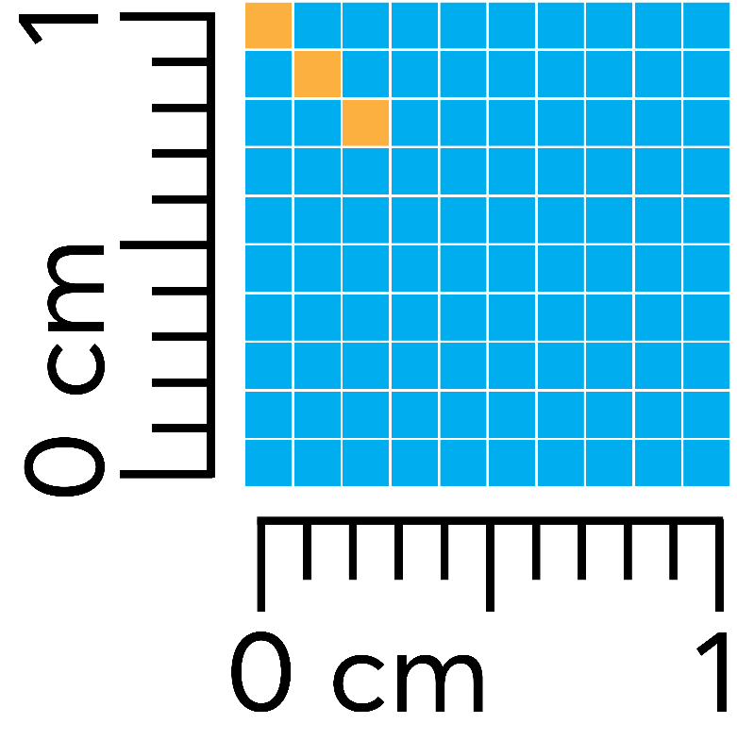
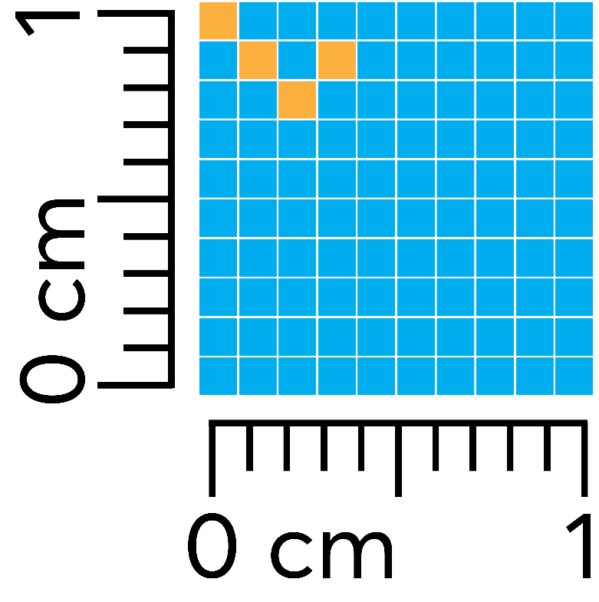
2 mm²
3 mm²
4 mm²
Notes:
GV CLICK CHUỘT VÀO KHUNG ĐÁP ÁN → XUẤT HIỆN KẾT QUẢ ĐÚNG/SAI

Slide 11
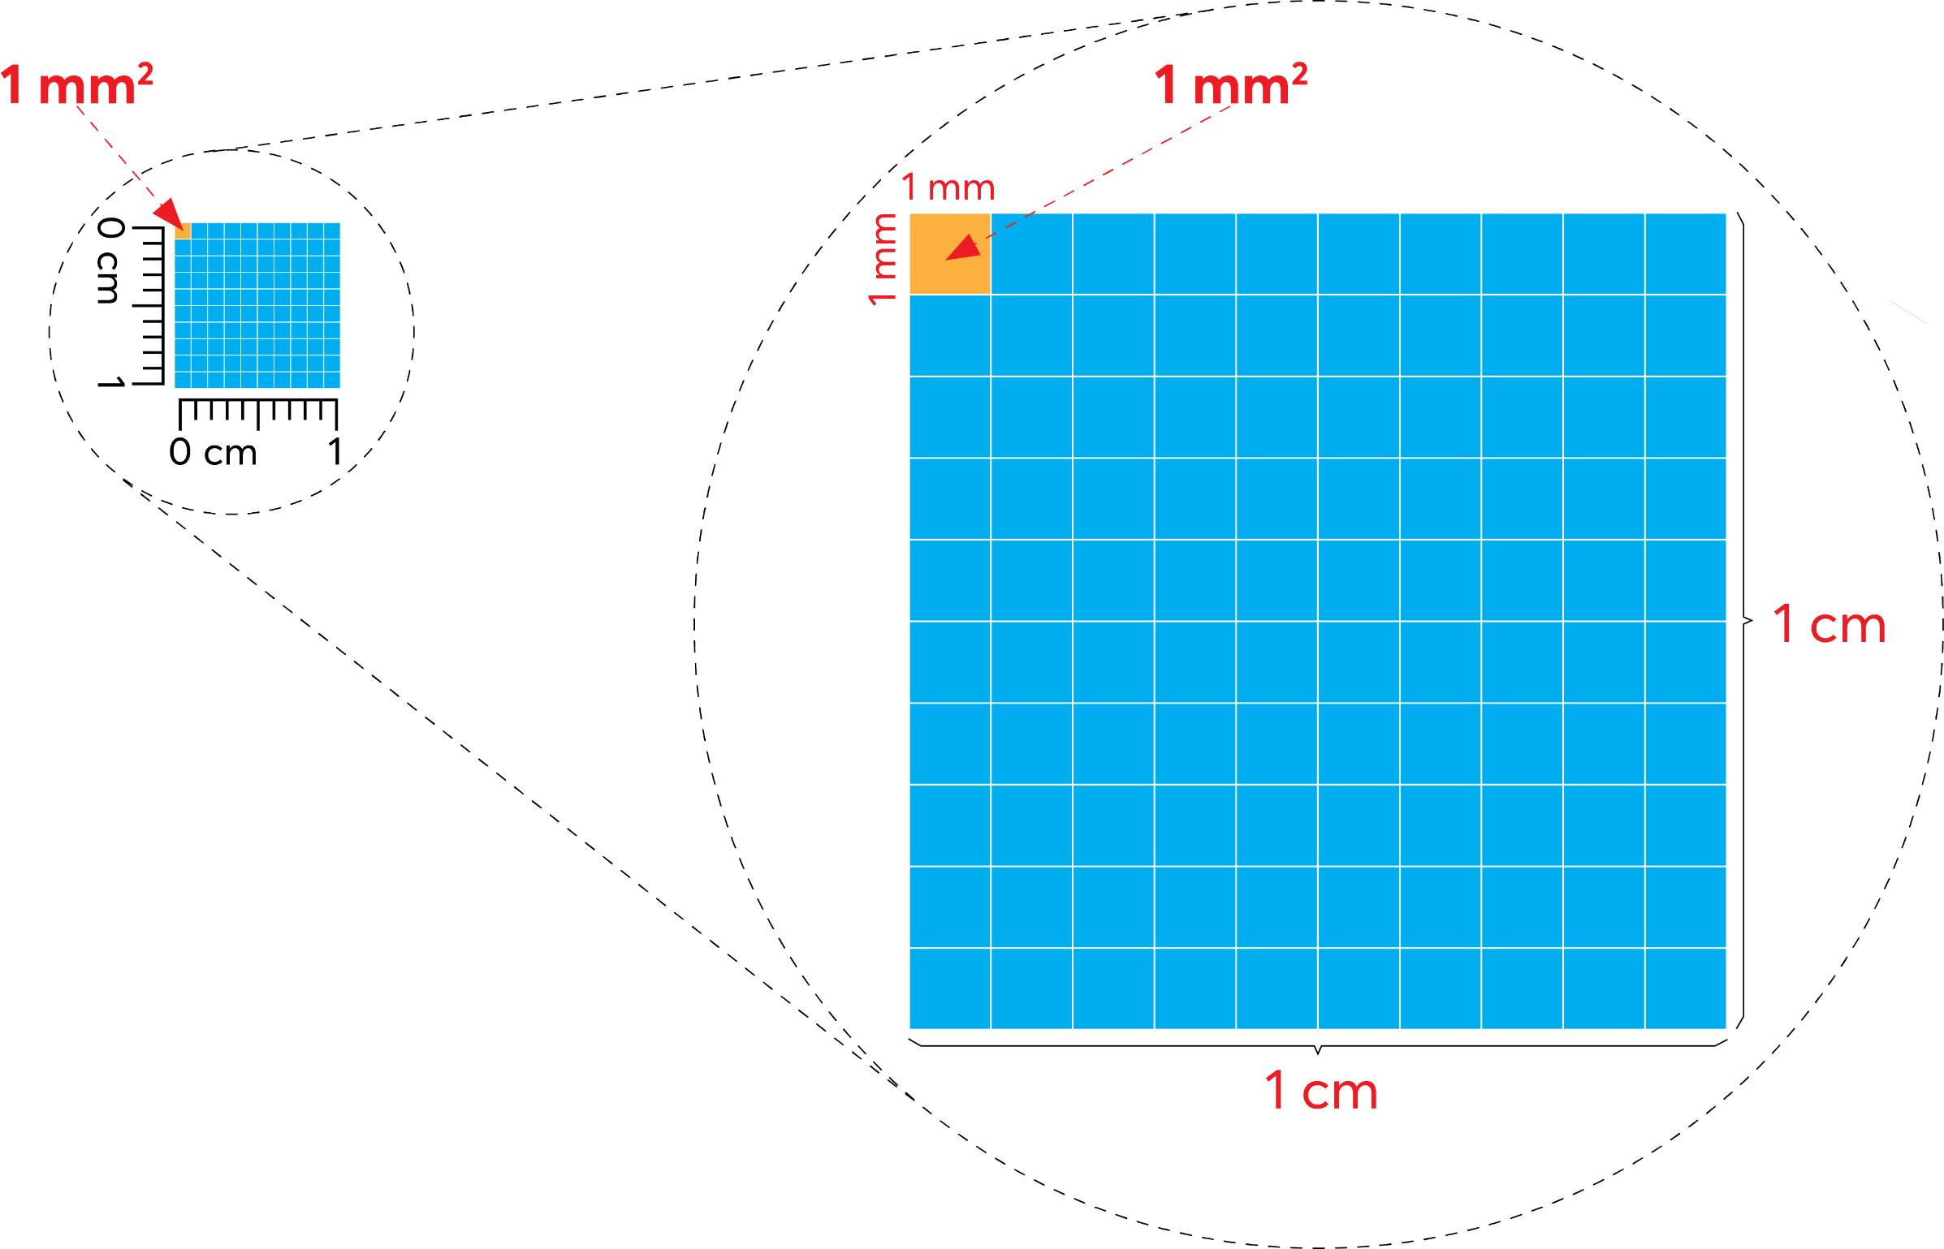
Hình vuông màu xanh có cạnh bằng bao nhiêu cm?
1cm
Hình vuông màu xanh có diện tích bao nhiêu cm²?
1 cm²
Notes:
GV CLICK CHUỘT VÀO KHUNG ĐÁP ÁN → XUẤT HIỆN KẾT QUẢ ĐÚNG/SAI

Slide 12
Hình vuông màu vàng có cạnh bằng bao nhiêu mm?
1mm
Hình vuông màu vàng có diện tích bao nhiêu mm²?
1 mm²
Notes:
GV CLICK CHUỘT VÀO KHUNG ĐÁP ÁN → XUẤT HIỆN KẾT QUẢ ĐÚNG/SAI

Slide 13
Hình vuông màu xanh gồm bao nhiêu ô vuông nhỏ?
100 ô vuông nhỏ
1 cm² = 100 mm² , 100 mm² = 1cm²
Notes:
GV CLICK CHUỘT VÀO KHUNG ĐÁP ÁN → XUẤT HIỆN KẾT QUẢ ĐÚNG/SAI

Slide 15
1
a) 1 cm² = .?. mm²
4 cm² = .?. mm²
10 cm² = .?. mm²
b) 200 mm² = .?. cm²
70 mm² = .?. cm²
12 000 mm² = .?. cm²
c) 3 cm² 5 mm² = .?. mm²
2 cm² 8 mm² = .?. mm²
10 cm² 10 mm² = .?. mm²
Notes:
GV CLICK CHUỘT VÀO KHUNG ĐÁP ÁN → XUẤT HIỆN KẾT QUẢ ĐÚNG/SAI

Slide 16
1
100
a) 1 cm² = ..?.. mm²
4 cm² = .?. mm²
10 cm² = .?. mm²
400
1000
Notes:
GV CLICK CHUỘT VÀO KHUNG ĐÁP ÁN → XUẤT HIỆN KẾT QUẢ ĐÚNG/SAI

Slide 17
1
b) 200 mm² = .?. cm²
700 mm² = .?. cm²
12 000 mm² = .?. cm²
2
7
120
Notes:
GV CLICK CHUỘT VÀO KHUNG ĐÁP ÁN → XUẤT HIỆN KẾT QUẢ ĐÚNG/SAI

Slide 18
1
c) 3 cm² 5 mm² = .?. mm²
2 cm² 8 mm² = .?. mm²
10 cm² 10 mm² = .?. mm²
305
208
1010
Notes:
GV CLICK CHUỘT VÀO KHUNG ĐÁP ÁN → XUẤT HIỆN KẾT QUẢ ĐÚNG/SAI

Slide 19
2
a) 28 mm² + 15 mm² = .?. mm²
65 cm² - 17 cm² = .?. cm²
100 mm² : 4 = .?. mm²
b) 3 cm² + 15 mm²
= .?. mm² + 15 mm²
= .?. mm²
Notes:
GV CLICK CHUỘT VÀO KHUNG ĐÁP ÁN → XUẤT HIỆN KẾT QUẢ ĐÚNG/SAI

Slide 20
a) 28 mm² + 15 mm² = .?. mm²
65 cm² - 17 cm² = .?. cm²
100 mm² : 4 = .?. mm²
43
48
25
Notes:
GV CLICK CHUỘT VÀO KHUNG ĐÁP ÁN → XUẤT HIỆN KẾT QUẢ ĐÚNG/SAI

Slide 21
b) 3 cm² + 15 mm²
= .?. mm² + 15 mm²
= .?. mm²
300
315
Notes:
GV CLICK CHUỘT VÀO KHUNG ĐÁP ÁN → XUẤT HIỆN KẾT QUẢ ĐÚNG/SAI

Slide 22
VẬN DỤNG

Slide 23
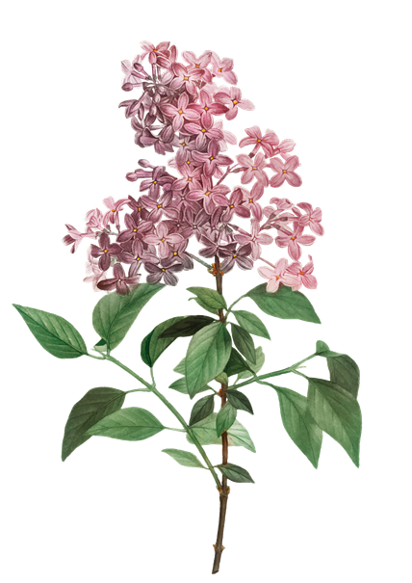
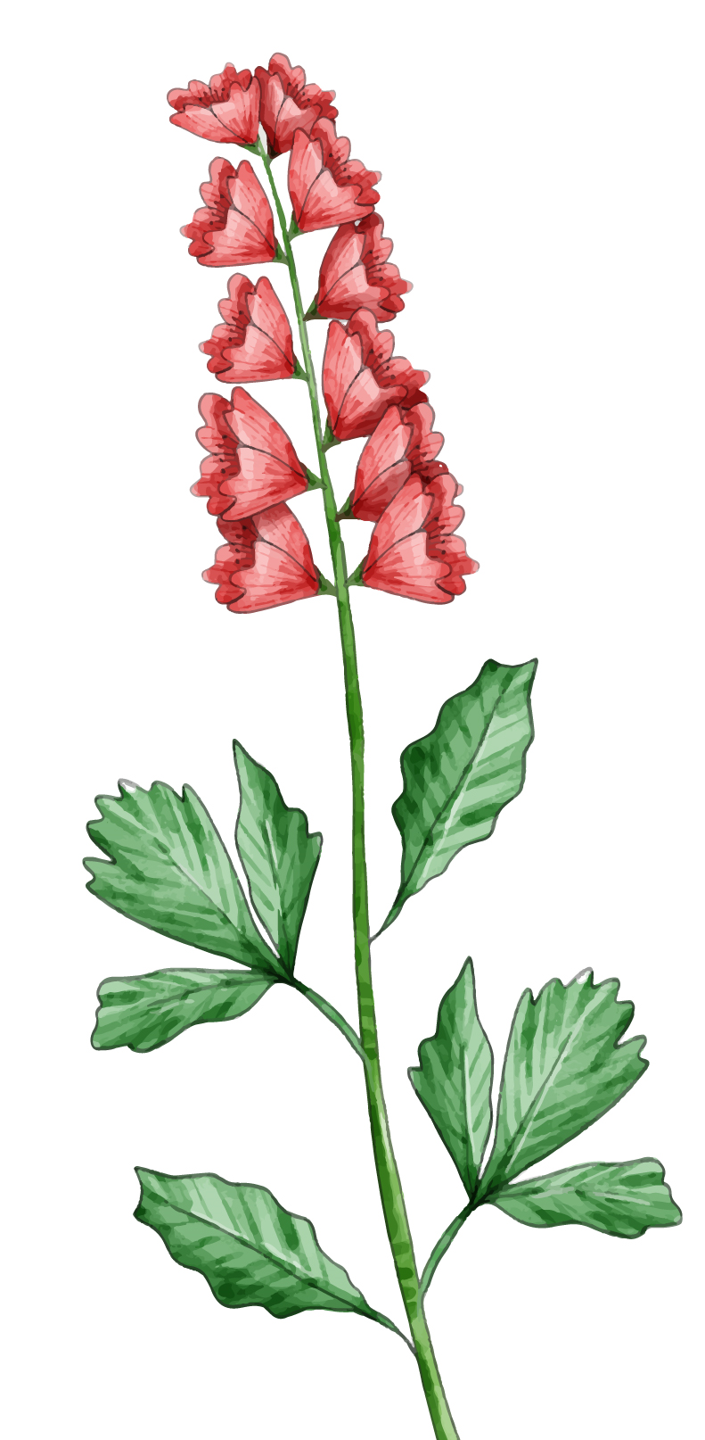

Slide 24
5
4
3
2
1
Notes:
Bấm số để đến câu hỏi. Bấm hoa để ong hút mật. Bấm que mật để đầy lọ. bấm Win để chào tạm biệt

Slide 25
1 cm² = ..?.. mm²
A. 10
B. 100
C. 1 000
D. 101
Notes:
GV CLICK CHUỘT VÀO KHUNG ĐÁP ÁN → XUẤT HIỆN KẾT QUẢ ĐÚNG/SAI

Slide 26
151 mm² đọc là?
A. Một trăm năm mươi mi-li-mét vuông
B. Một trăm năm mốt mi-li-mét
C. Một trăm năm mươi mốt mi-li-mét vuông
D. Một trăm năm
mươi mốt
Notes:
GV CLICK CHUỘT VÀO KHUNG ĐÁP ÁN → XUẤT HIỆN KẾT QUẢ ĐÚNG/SAI

Slide 27
Hai mươi hai mi-li-mét vuông viết là?
A. 22 mm
B. 22 mm²
C. 202 mm²
D. 220 mm²
Notes:
GV CLICK CHUỘT VÀO KHUNG ĐÁP ÁN → XUẤT HIỆN KẾT QUẢ ĐÚNG/SAI

Slide 28
10 mm² + 25 mm² =.?.. mm²
A. 30
B. 35
C. 53
D. 34
Notes:
GV CLICK CHUỘT VÀO KHUNG ĐÁP ÁN → XUẤT HIỆN KẾT QUẢ ĐÚNG/SAI

Slide 29
1 cm² + 25 mm² = .?.. mm²
A. 100
B. 152
C. 125
D. 215
Notes:
GV CLICK CHUỘT VÀO KHUNG ĐÁP ÁN → XUẤT HIỆN KẾT QUẢ ĐÚNG/SAI

